Slide 1
Музыкально – дидактическая игра « Найди лишнее »
Выполнил: воспитатель Капустина И.А.

Slide 2
Цель: закрепление знаний детей о музыкальных инструментах.

Slide 3
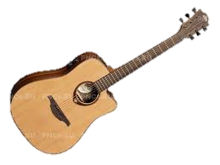
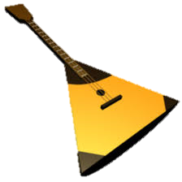
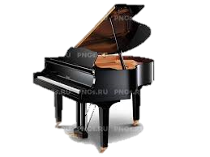
Найди лишнее

Slide 4
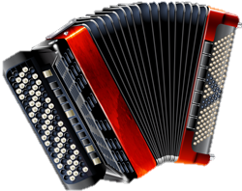
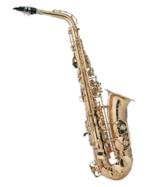
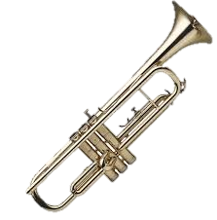
Найди лишнее

Slide 5
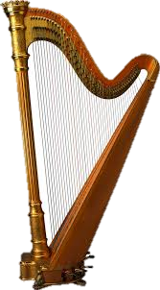
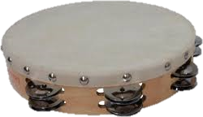
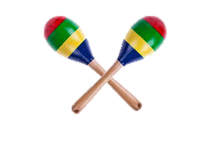
Найди ударные инструменты

Slide 6
Спасибо за внимание!

